Slide 1




Halloween vs Mascaradas
Comportamiendo del consumidor
31 de octubre

Slide 2

Origen e historia de Halloween
1
Samhain celta
Hace mas de 2000 anos, los celtas celebraban Samhain: el fin de la cosecha y el momento en que el velo entre vivos y muertos se hacia mas delgado.
Sabias que...
2
Influencia cristiana
Las primeras linternas talladas se hacian con nabos y patatas en Irlanda y Escocia. Al llegar a America, la calabaza -mas grande y facil de tallar- las reemplazo.
En el siglo VIII la Iglesia situo el Dia de Todos los Santos el 1 de noviembre. La noche anterior se llamo All Hallows Eve, origen del nombre Halloween.
3
Llega a America
Los inmigrantes irlandeses y escoceses llevaron la tradicion a Estados Unidos en el siglo XIX, donde se transformo en la fiesta popular que conocemos hoy.
Jack-o-lantern

Slide 3
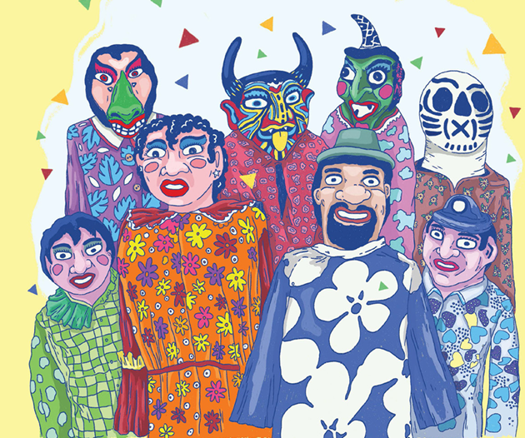

Slide 4
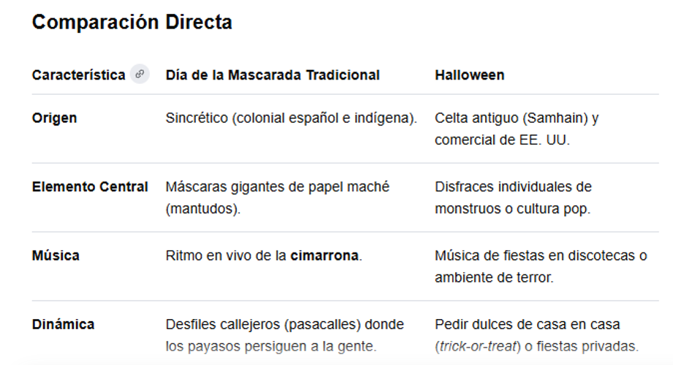

Slide 5
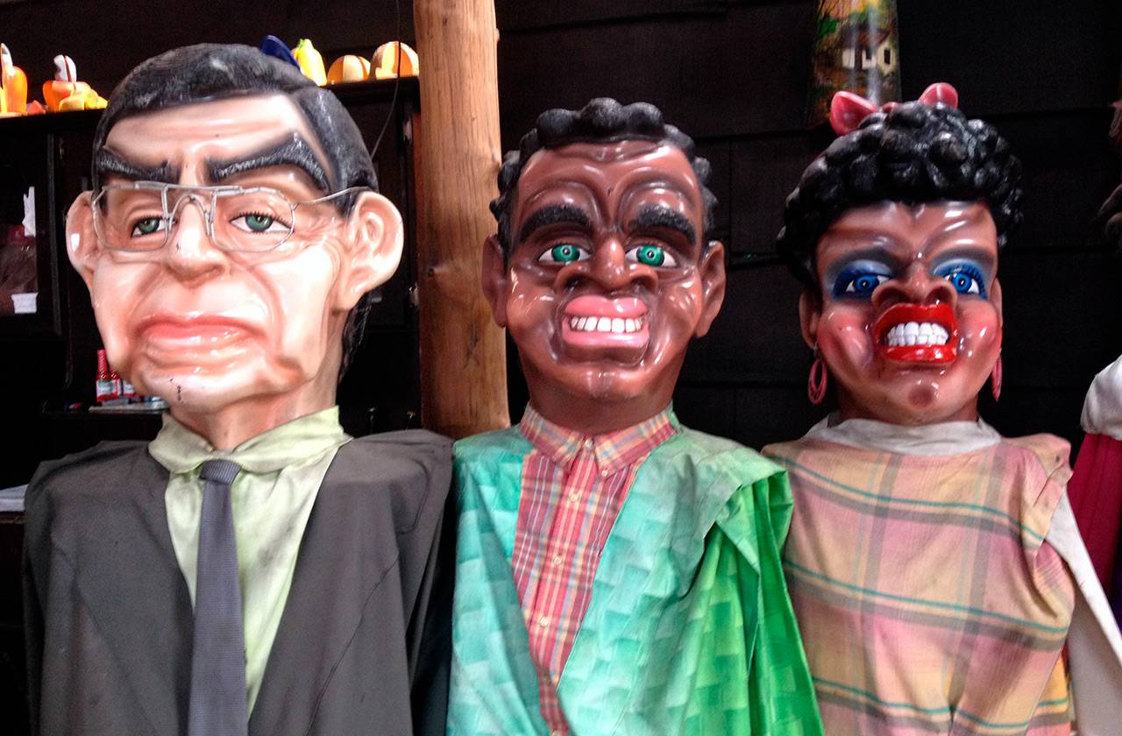
Orígenes de las mascaradas
1
Mezcla entre culturas
El uso de las máscaras era muy generalizado en el continente Americano ya para la llegada de los conquistadores españoles, donde se representaban con ellas tanto figuras zoomorfas como antropomorfas, pero la mayoría de la tradición y cultura de máscaras indígenas en Costa Rica se perdió tras la colonización.
2
Evolución
Las mascaradas se empezaron a realizar durante la época colonial cuando se
organizaban las fiestas patronales y los turnos de los pueblos. Hoy, la mascarada
es el Símbolo Nacional número diecisiete de Costa Rica, y nació para celebrar las
fiestas en honor a los Santos Patronos de cada comunidad.
3
Fiesta Tica
En el año de 1996 el gobierno de Costa Rica firmó decreto para declarar el 31 de octubre de cada año el Día de la Mascarada Tradicional Costarricense, con el objetivo primordial de promover el conocimiento de las diferentes manifestaciones culturales existentes en nuestra sociedad, como un aporte dirigido a recuperar y consolidar la identidad cultural del ser costarricense.

Slide 6




Simbolos iconicos
Las imágenes que definen la noche de Halloween
Calabaza
Fantasmas
Telaranas
Tallada con rostros terroríficos, ilumina puertas y ventanas la noche del 31.
Representan a los espiritus que, segun la tradicion, vagan libres esa noche.
Decoran casas y jardines evocando rincones abandonados y tenebrosos.
Murcielagos
Gatos negros
Brujas
Animales nocturnos asociados desde siempre al misterio y la oscuridad.
Ligados a la brujería medieval, símbolo clásico de mala -o buena- suerte.
Con sombrero puntiagudo y caldero, protagonistas del folclore de Halloween.

Slide 7
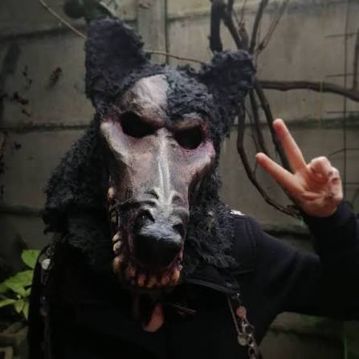
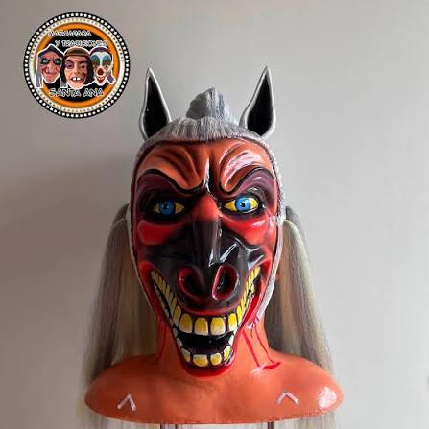
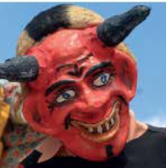
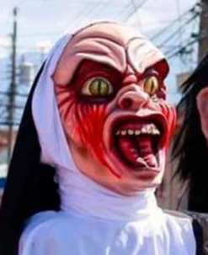
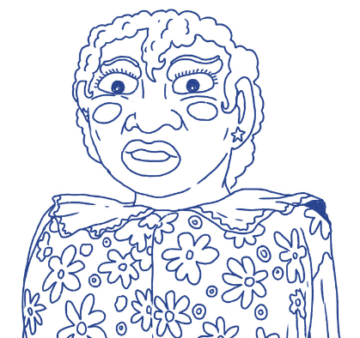
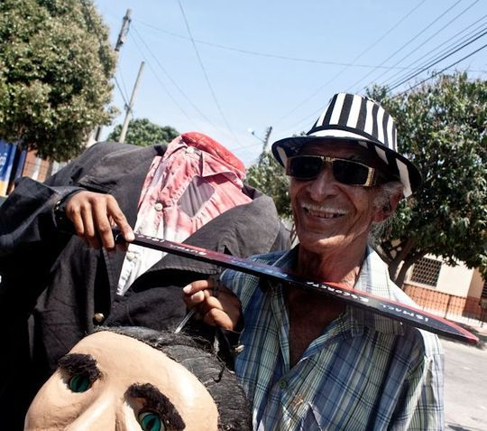
Símbolos icónicos
Las imagenes que definen la noche de Halloween
La Segua
Cadejo
El diablillo
Es un ser espectral que se materializa por las noches en caminos solitarios, solicitando ayuda para que la lleven a algún poblado cercano
Es un perro espectral de gran tamaño, ojos brillantes, que arrastra cadenas, y que durante las noches aparece en sitios solitarios
Representa la fusión de culturas y se elabora artesanalmente en diferentes regiones del país.
La Llorona
La Giganta
El padre sin Cabeza
Representa de forma satírica a las mujeres de la alta sociedad de la época colonial.
Se dice que es el espíritu de un sacerdote que murió en pecado, a menudo por amores prohibidos, o por abusar de su autoridad eclesiástica.
Cuenta la historia de una mujer que, tras perder a sus hijos en un trágico accidente, quedó condenada a vagar eternamente en busca de ellos

Slide 8
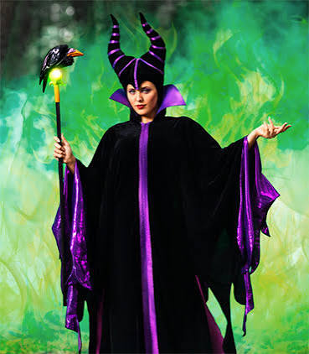
¿Qué nos interesa aquí como empresa?
Nuestra empresa se especializa en la creación y producción de disfraces al igual que la distribución de golosinas.
Queremos averiguar qué temas o personajes son los más populares para tener disfraces por vender durante la época y ver qué clase de dulces

Slide 9
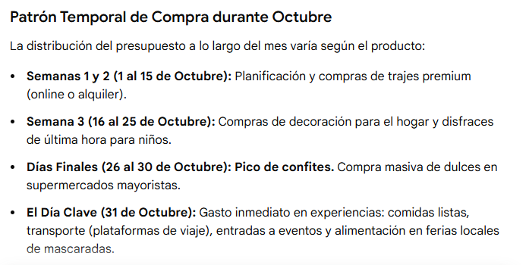

Slide 10
Comportamiento de Consumo por Rangos de Edad (31 de Octubre)
1. Niños y Preescolares (0 a 11 años) – Impulsados por los Padres
Confites: Los padres compran grandes volúmenes de caramelos masticables y chocolates económicos para repartir.
Trajes: Alta prioridad. Disfraces de personajes de películas infantiles de moda o superhéroes. Se prioriza la compra en tiendas físicas retail o plataformas online.
Enfoque Cultural: Halloween 90% / Mascaradas 10%. Su participación en mascaradas es principalmente si coincide con actividades escolares.
2. Adolescentes y Jóvenes (12 a 24 años) – Búsqueda de Experiencia e Identidad
Confites: Gasto medio-bajo. Consumo propio de dulces premium
Trajes: DIY y Maquillaje. Alta preferencia por disfraces caseros creativos, disfraces en grupos de amigos y un fuerte gasto en maquillaje especializado o de terror.
Enfoque Cultural: Halloween 70% / Mascaradas 30%. Este grupo asiste activamente a los pasacalles de Mascaradas y Cimarronas en los cantones tradicionales (como Barva o Cartago) por el factor social, consumiendo comida callejera y camisetas.
3. Adultos Jóvenes y Medios (25 a 45 años) – Los Financiadores y Fiesteros
Confites: Gasto alto. Compran los dulces que recolectan sus hijos o los confites de marcas reconocidas para regalar en zonas residenciales.
Trajes: Alquiler premium. Gasto elevado en disfraces para fiestas de oficina o eventos nocturnos de adultos. Buscan realismo o temáticas nostálgicas.
Enfoque Cultural: Halloween 50% / Mascaradas 50%. Tienen un comportamiento dual. Financian las salidas de Halloween de sus hijos, pero valoran y asisten a las actividades de Mascarada Nacional como rescate cultural, gastando en artesanías y comida típica.
4. Adultos Mayores (46 años en adelante) – Guardianes de la Tradición
Confites: Gasto moderado. Compran confites tradicionales únicamente si viven en barrios donde transitan niños pidiendo dulces.
Trajes: Gasto nulo. Rara vez se disfrazan para Halloween.
Enfoque Cultural: Halloween 10% / Mascaradas 90%. Es el segmento que sostiene económicamente la tradición de la Mascarada. Apoyan a las cimarronas locales, asisten a los desfiles municipales y consumen gastronomía criolla en ferias rurales.

Slide 11
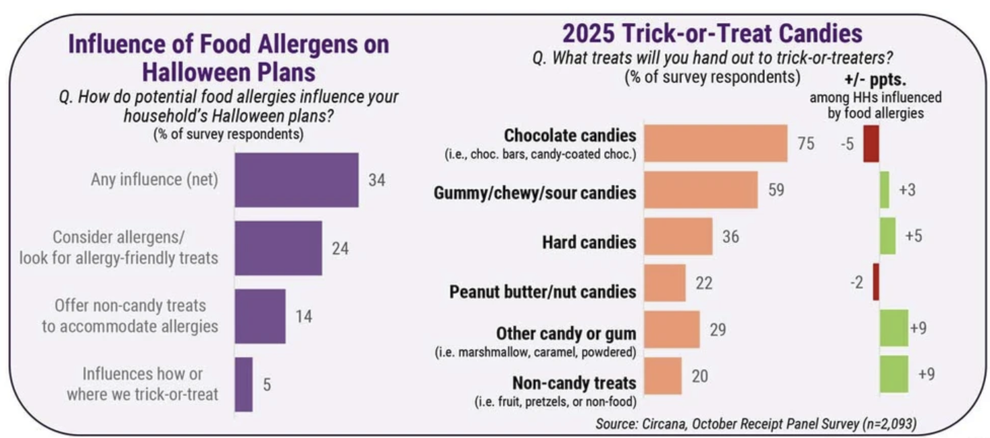

Slide 12
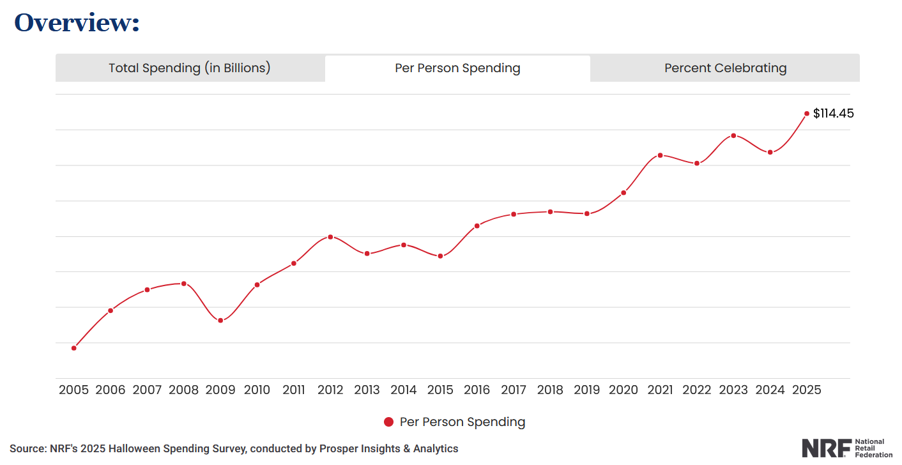

Slide 13
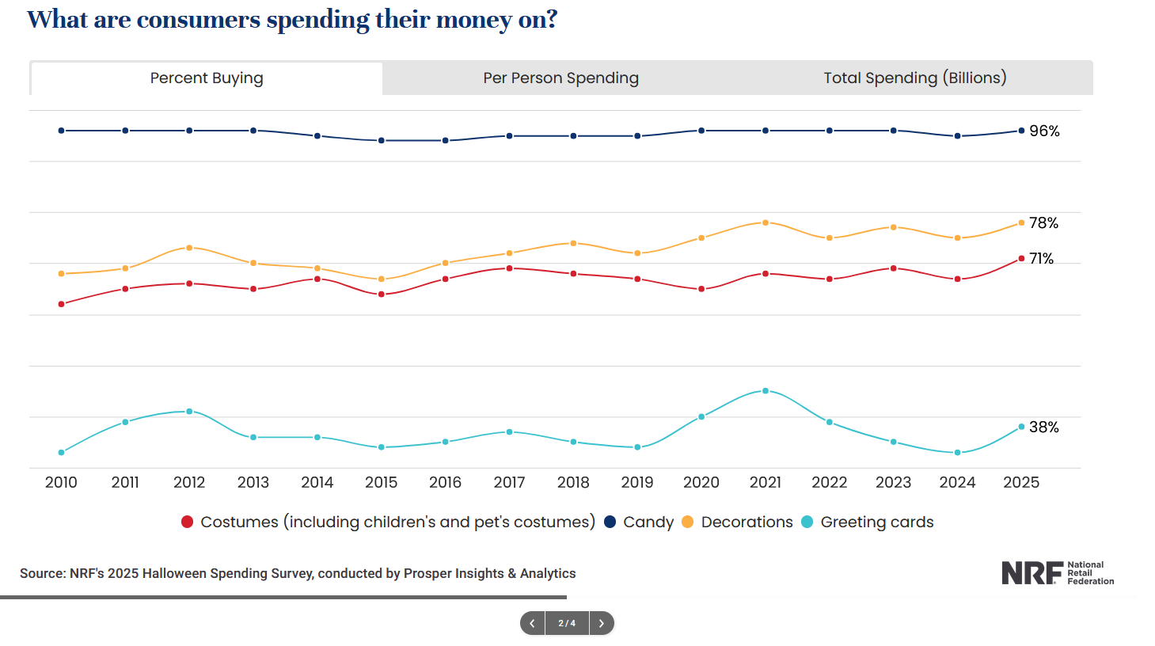

Slide 14
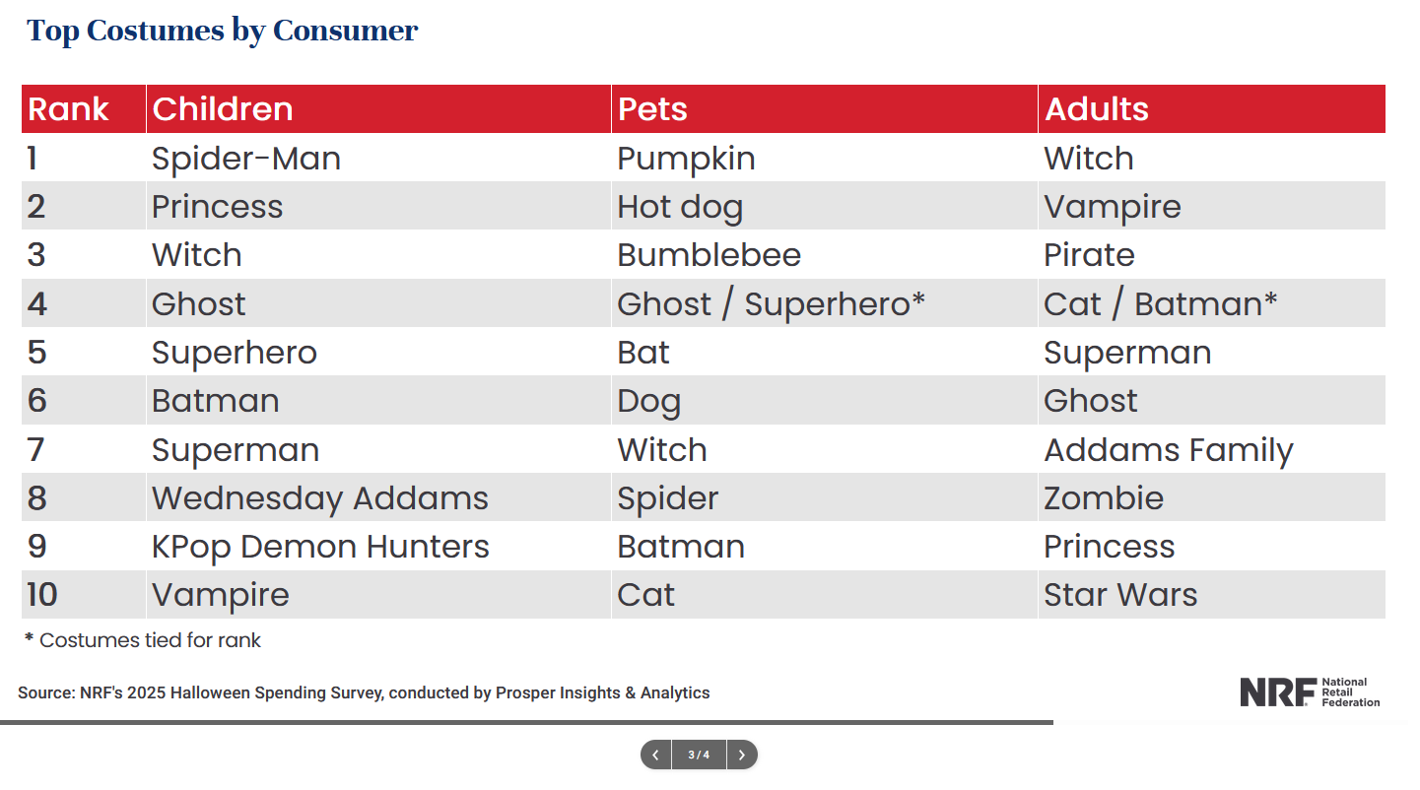

Slide 15
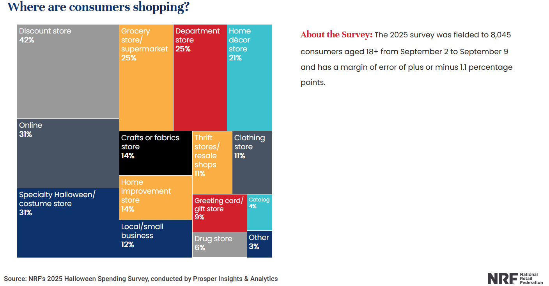

Slide 16
Recursos
https://nrf.com/research-insights/holiday-data-and-trends/halloween/halloween-data-center
https://www.circana.com/post/unwrapping-2025-halloween-candy-trends

